Slide 1
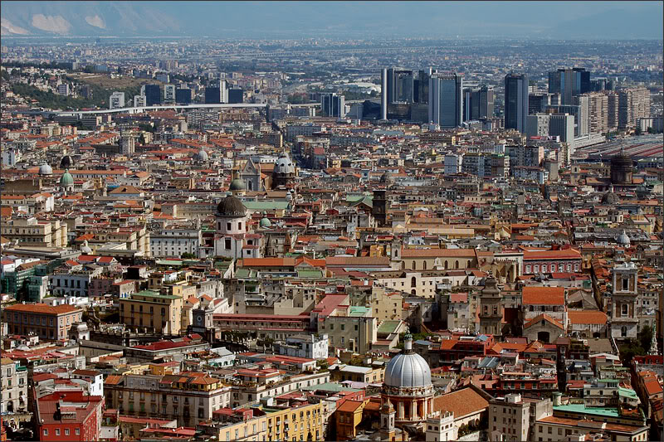
Італія
Загальна характеристика країни

Slide 2
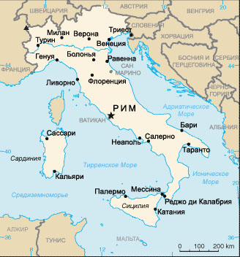
Загальні відомості про країну:
Італія
Офіційна назва
Італійська Республіка-держава на півдні Європи, в центрі Середземномор'я.
Площа- 301 230 км ²
Столиця- город Рим.

Slide 3


Політико-і економіко-географічне положення країни:
Форма правління- Парламентська
республіка.
Економіко-географичне
положення в центрі
Середземноморського басейна
здавна сприяло розвитку
зв'язків з країнами Близького Сходу і
Північної Африки, а також з іншими
країнами Південної Європи. І тепер воно
сприяє господарському розвитку
Італії.

Slide 4
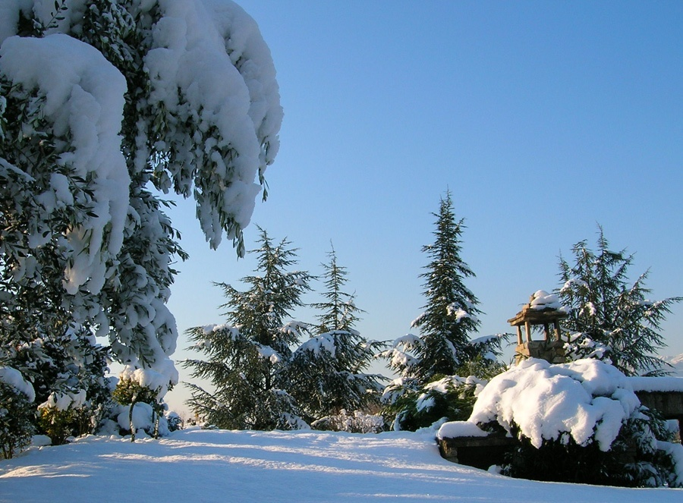
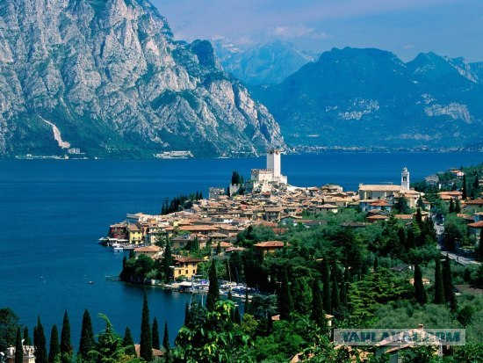
Природні умови:
У північній Італії-
клімат
континентальний.
У Центральній Італії-
морський клімат.
На Півдні Італії
типовий
середземноморський
клімат.

Slide 5
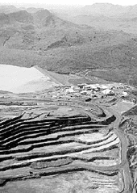

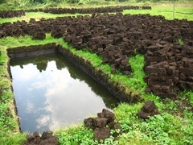
Корисні копалини:
Свинцово-цинковые руды расположены в Сардинии и в Восточных Альпах.
Мрамор добывается в ряде мест, но особенно в районе Каррары.
В Тоскане, торф и торфообразные лигниты.
По запасам других видов сырья территория Италии не очень богата.

Slide 6
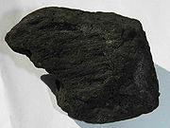

Энергетические ресурсы Италии удовлетворяют потребности страны в энергии лишь на 15 %.
В Сардинии, Тоскане, Умбрии,
Калабрии есть месторождения бурого и низкокачественного каменного угля.
Нефть расположена на острове Сицилия, Паданской равнине и на восточном побережье Центральной Италии.

Slide 7
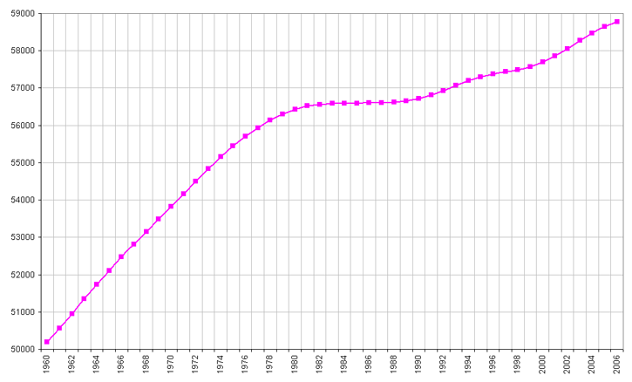
Загальна характеристика населення:
1. Чисельність населення
2007 р. - 59,5 млн. чол.
2000 р. - 57,7 млн. чол.
1977 р. - 56,3 млн. чол.
Офіційна мова: італьянська.
На розміщення населення впливає інтенсивне протікання процесу урбанізації.

Slide 8
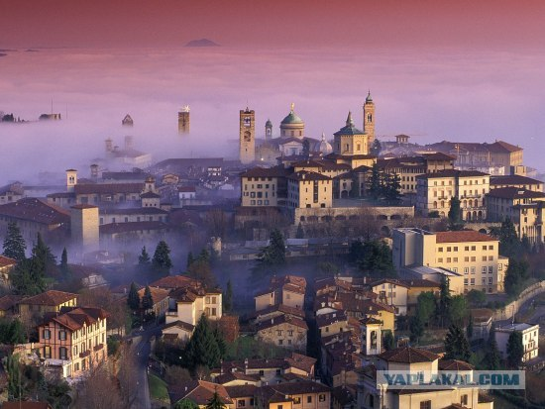
2. Відтворення:
Динаміка населення в цілому
несприятлива. На 2008 рік
народжуваність знизилася, а смертність
збільшилася:
- 8.36 народжень / на 1,000 чол. населення.
- 10.61 смертей / на 1,000 чол. населення.

Slide 9
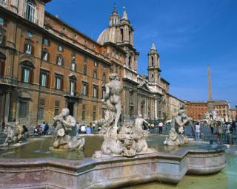
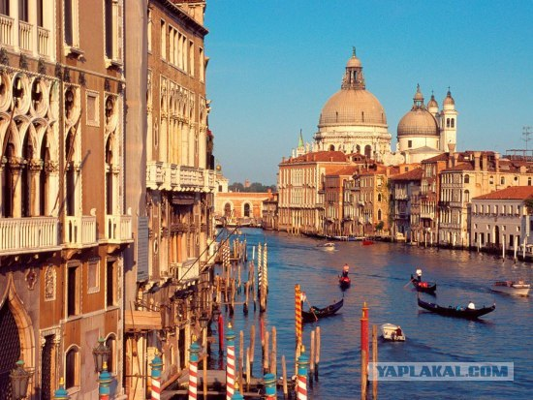
3. Національний, релігійний, статевий та віковий склад :
Національний склад:
94 % італьянці;
2 % французи
Інші народи: німці, словенці, греки, албанці.
Релігійний склад:
Є й християни і мусульмани.

Slide 10

Статевий склад:
0-14 років: 13.6%
(чоловіки 4,086,951 / жінки 3,842,765)
15-64 років: 66.3%
(чоловіки 19,534,247 / женщіни19, 024,776)
65 років і старше: 20%
(чоловіки 4,864,189 / жінки 6,792,393)

Slide 11
Віковий склад населення:

Slide 12
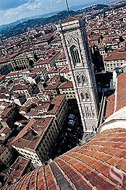
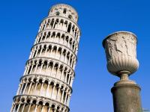
4. Міське і сільське населення:
- Міське населення-60-80%;
- Сільське населення-40-20%.
В останні десятиліття в Італії,
особливо на Півночі,
йде інтенсивний
процес
урбанізації.

Slide 13
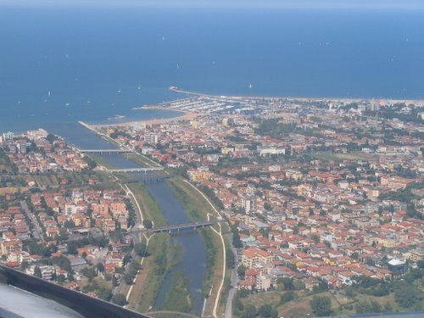
5. Міграції:
Головна причина зовнішньої міграції-
економічна і політична.
Головна причина внутрішньої міграції-
економічна.

Slide 14
6. Трудові ресурси:
Структура зайнятості економічно активного населення Італії на 2005 рік така:
зайняте населення-20087тис.чел.
число безробітних-2804тис.чел.

Slide 15
Галузі міжнародної спеціалізації господарства і головні райони і центри:
Переробна промисловість.
ТУРИН: чорна
МІЛАН: чорна металургія, харчова, тексти-
льна, хімічна, машинобудування, метало-бробка, електротехнічна і металообробка.
НЕАПОЛЬ: чорна
металургія, текстильна, машинобудування і металообробка, квітів металургія.

Slide 16
Сільське господарство:
Сільське господарство Італії дає 10% валового національного доходу країни. У ньому зайнято 14% економічно активного населення.
Головна галузь італійського сільського господарства - рослинництво. Понад половину всіх орних земель займаю зернові культури,
в тому числі 30% - пшениця.

Slide 17
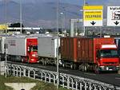
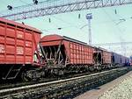
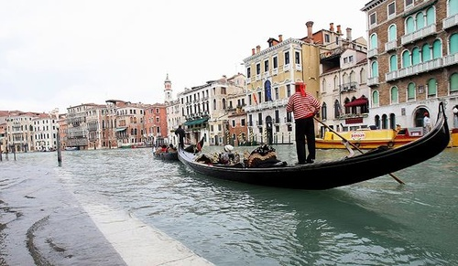
Транспорт:
Італія має високорозвинену мережу залізниць і автомобільних доріг.
Дуже важливу роль, як у внутрішніх, так і в зовнішніх перевезеннях країни відіграє морський транспорт.
Річковий транспорт в Італії розвинений слабко через відсутність великих річок.
Досить швидко розвивається цивільна авіація Італії.

Slide 18
Невиробнича сфера:
В Італії присутні всі сприятливі фактори: природні, культурні, соціальні, економічні, сприяють розвитку туризму.
Постійно реставруються пам'ятки історії, ведуться розкопки, підтримуються на належному рівні пам'ятки.?
Організовуються безліч виставок, фестивалів, концертів, змагань, конкурсів, свят, що залучають велику кількість відвідувачів.

Slide 19
Проблеми і перспективи розвитку країни:
Останнім часом, завдяки субсидіям Євросоюзу, півдню країни вдалося істотно просунутися в деяких областях економіки. Незважаючи на ці субсидії, проблема диспропорційного розвитку Південної Італії і раніше актуальна. Не менш гостро стоїть проблема утилізації відходів, антисанітарний стан багатьох міст.
На території Італії можна знайти оптимальні кліматичні умови для будь-якого виду відпочинку.
Туризм є однією з важливих перспектив розвитку країни.

